Slide 1
Пестене на питейната вода и намаляване на замърсяването на битовите отпадъчни води

Slide 2
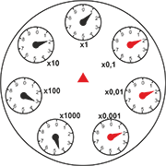
Моето домакинство е тричленно и за един месец консумира 6-7 кубика вода,което ни струва 12-14лв.
На Кика домакинството е петчленно и консумира 11-12 кубика вода за месец,което струва 22-24лв.

Slide 3
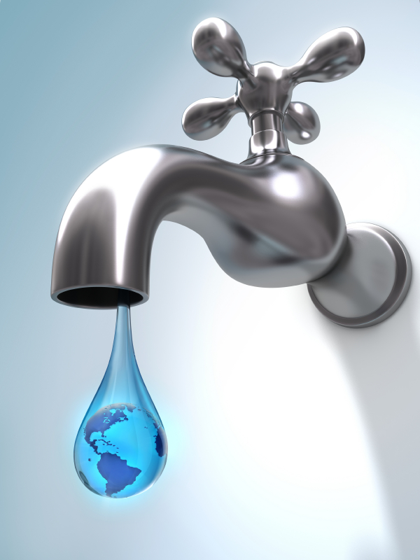
За да пестим водата задължително проверяваме дали сме затворили кранчетата добре.

Slide 4
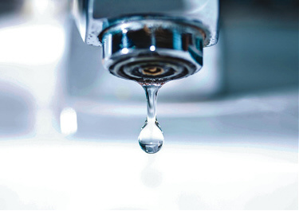
Ако видим теч от тръбите или чешмите веднага известяваме родителите,за да отстранят повредата,защото от течовете се губи много вода.

Slide 5
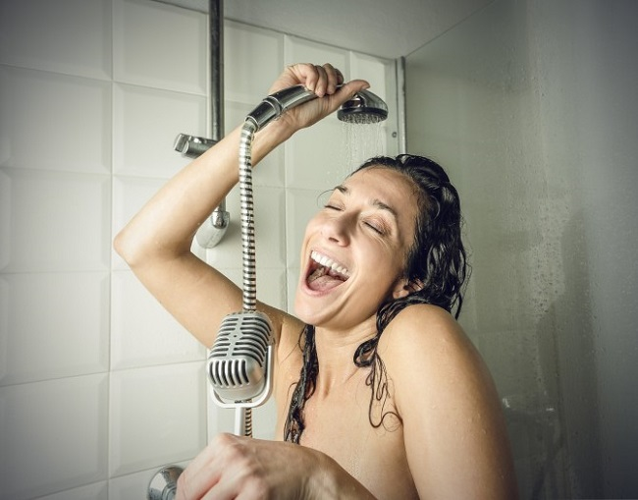
Когато влезем да се къпем майките ни винаги ни казват:
-Не пей под душа!Докато ти свърши репертоара ще изхабиш много вода.

Slide 6
Къпем се с душ вместо във вана,за да спестим вода.

Slide 7
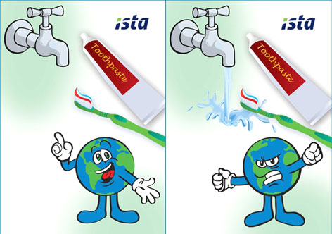
Мием си зъбите с електрическа четка,която намокряме,спираме водата и изплакваме устата с чаша вода.

Slide 8
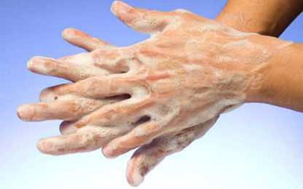
Спираме водата когато си сапунисваме ръцете.

Slide 9
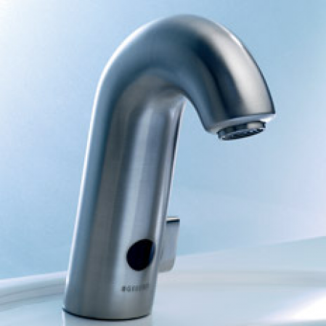
Добре би било,ако си купим батерия с фотоклетка,която се задейства при движение.Тогава няма да забравяме да спираме водата.

Slide 10
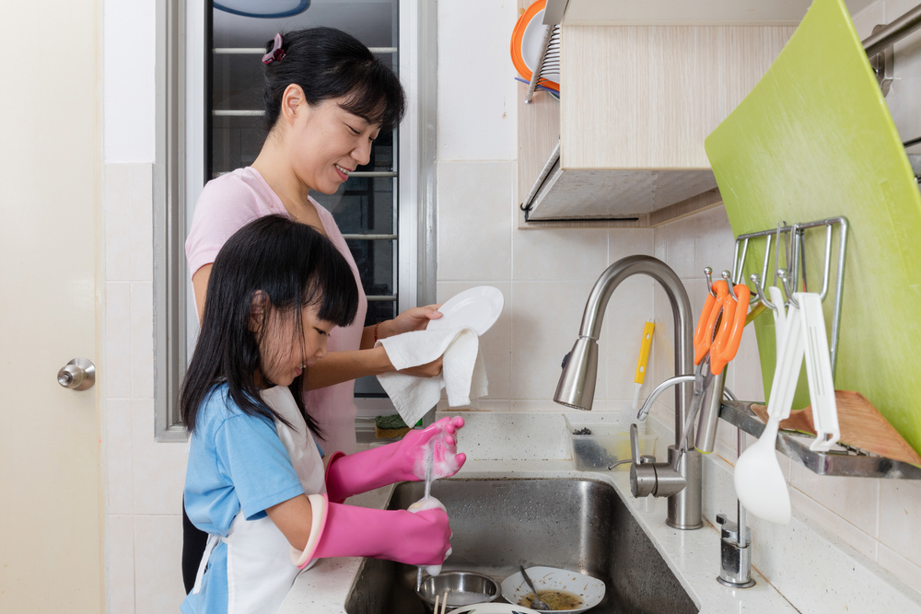
Когато мием чиниите на ръка първо ги сапунисваме без да оставяме водата да тече постоян-но.След това ги изплакваме.

Slide 11
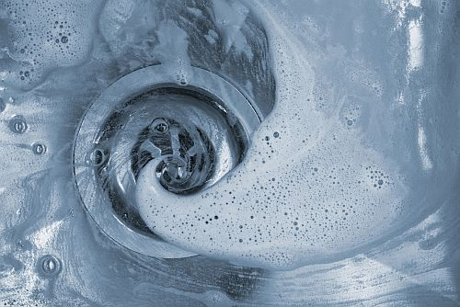
Мама винаги казва:
-Не слагай много препарат за съдове,защото трябва много вода за да се отмие.

Slide 12
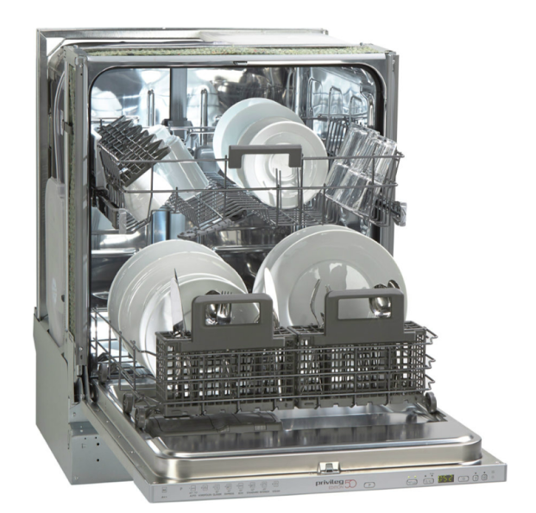
Ползваме съдомиялната машина,когато е максимално заредена.

Slide 13
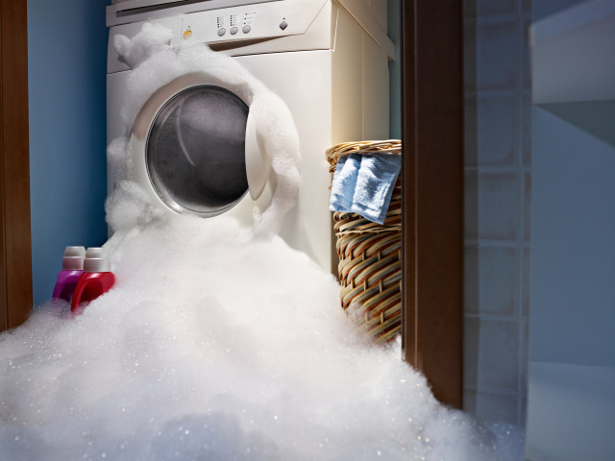
Използваме пералнята с пълния и капацитет на пране при 40 градуса.Не слагаме много перилен препарат и използваме гел,защото по-малко замърсява отпадните води.

Slide 14
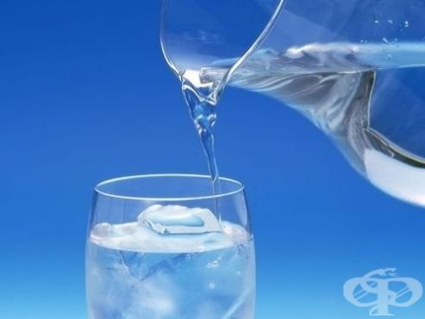
Лятото винаги слагаме вода в хладилника,за да не я изразходваме излишно, докато се охлади.

Slide 15
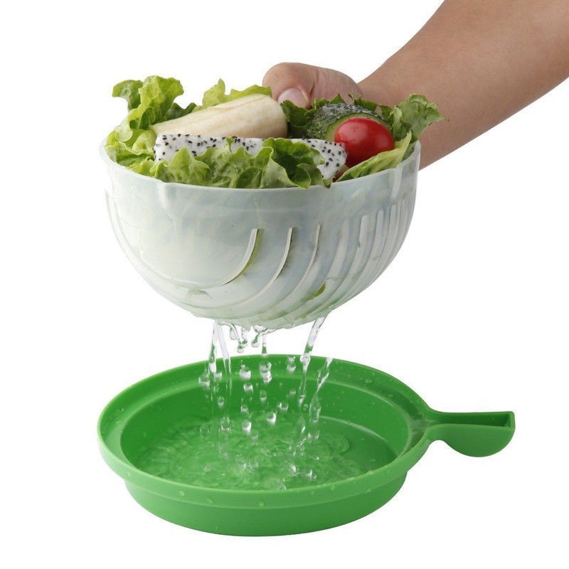
Мием зеленчуците в голяма купа,а не на постоянно течаща вода.

Slide 16
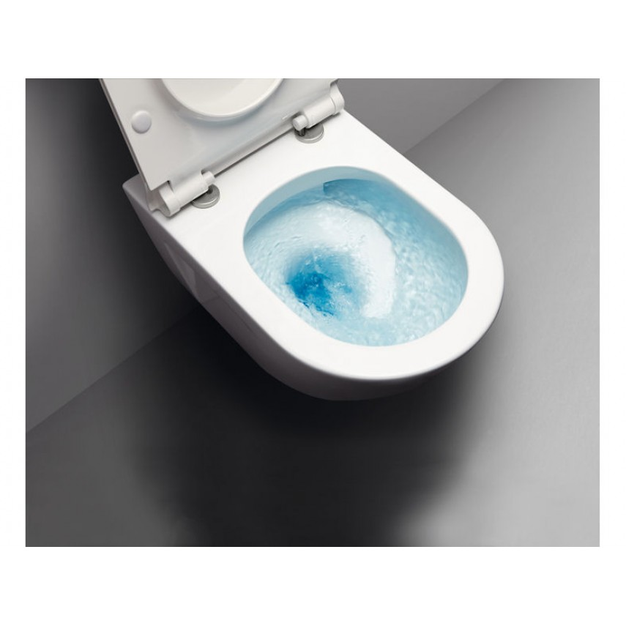
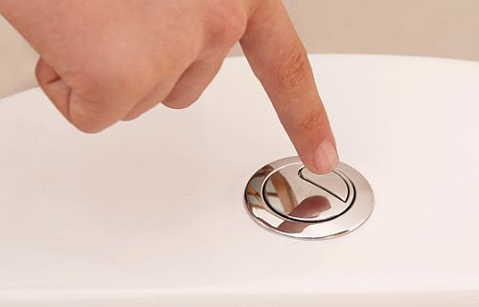
Най-много вода се използва за почистване на тоалетната чиния,затова казанчето е с две копчета-за малко и голямо количество вода.

Slide 17
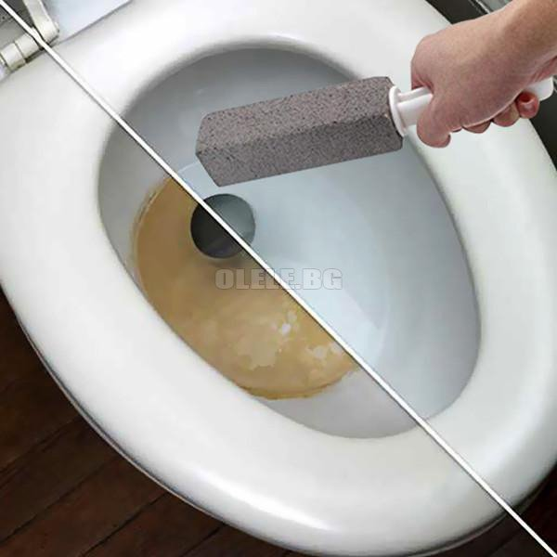
Не трябва да изхвърляме отпадъци в тоалетната чиния(мазнини,хартии,трудно разтворими вещества и други),защото изискват огромно количество вода,за да се отмият и замърсяват много отпадните води.

Slide 18
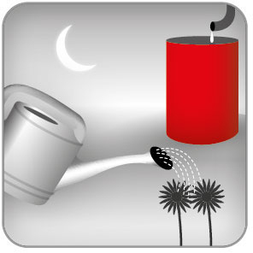
На вилата баба събира дъждовната вода и полива с нея.Ако не е валяло използва кладенец.

Slide 19
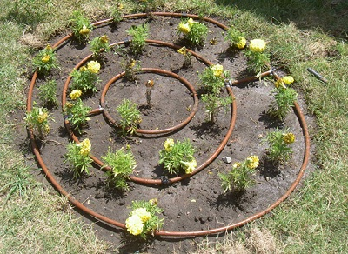
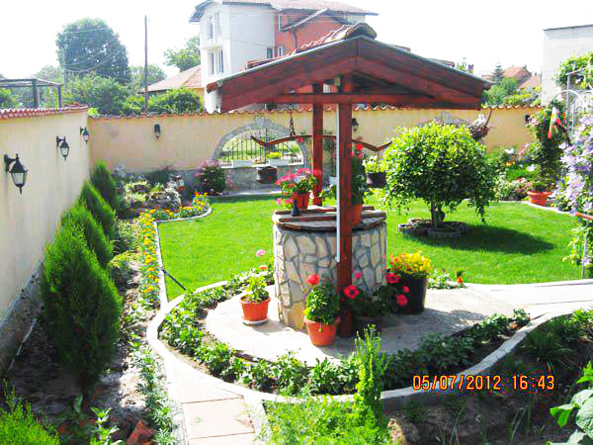
На село за поливане се използва кладенец.Имаме направено капково напояване и така не се губи вода в пръстта,и се поливат корените,а не листата на растенията.

Slide 20
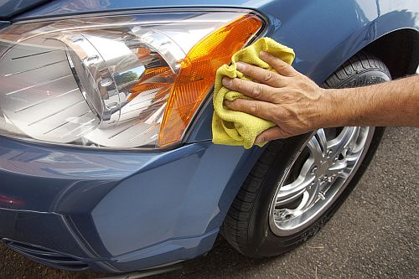
Никога не мием колата с маркуч,за да не хабим питейната вода.

Slide 21
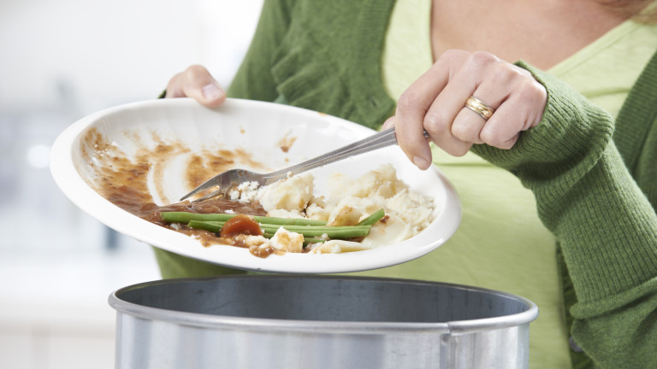
За да опазим отпадните води забърсваме съдовете от останалата храна преди да ги измием.

Slide 22
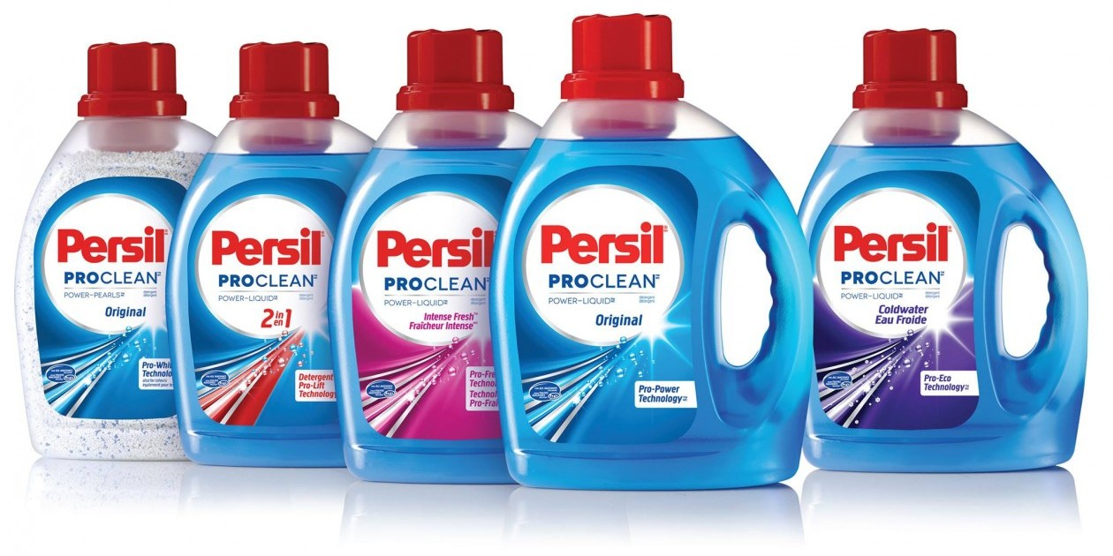
Използваме течни перилни препарати,защото те по-малко замърсяват отпадните води.

Slide 23
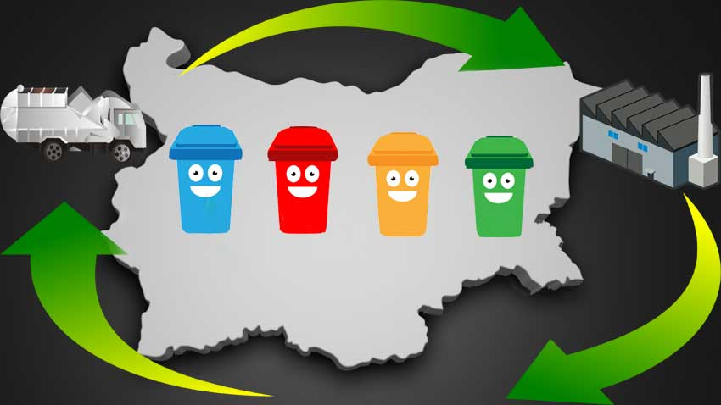
Събираме отпадъците разделно.

Slide 24
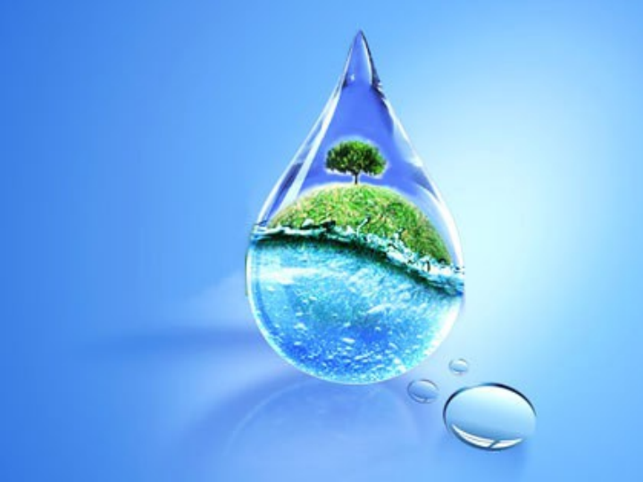
Всяка капка вода е ценна за живота,за здравето и за бъдещето,затова нека да я пестим,защото:
-питейната вода е малко
-растенията и живите организми не могат да живеят без нея!

Slide 25
Благодарим Ви за вниманието!
Презентацията е изготвена от:
Ралица Йорданова Янкова
и
Кристиана Петрова Кирчева от 5Б клас

